Slide 1

স্বাগতম

Slide 2

শিক্ষক পরিচিতি
নাম : এস এম নাফি উদ্দিন
পদবী : সহকারী শিক্ষক
বিদ্যালয়ের নাম : ৬২ নং তেরখাদা উপজেলা সদর সরকারি প্রাথমিক বিদ্যালয়।
তেরখাদা, খুলনা।

Slide 3
পাঠ পরিচিতি
বিষয় : প্রাথমিক গণিত
শ্রেণি : তৃতীয়
সময় : ৫৫ মিনিট
সাধারণ পাঠ : চতুর্ভুজ(আয়ত)।
বিশেষ পাঠ : চতুর্ভুজ কখন আয়ত।

Slide 4
শিখনফল :
৬.৩.১ পরিবেশ থেকে চতুর্ভুজ সম্পর্কে ধারণা পেয়ে তা শনাক্ত করতে পারবে।

Slide 5
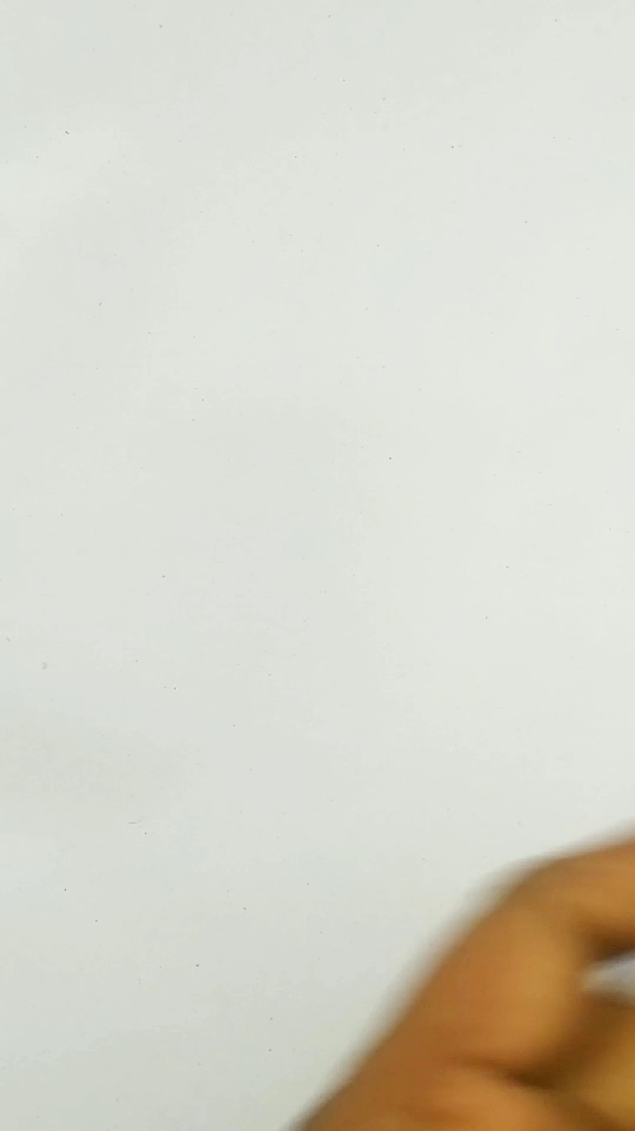
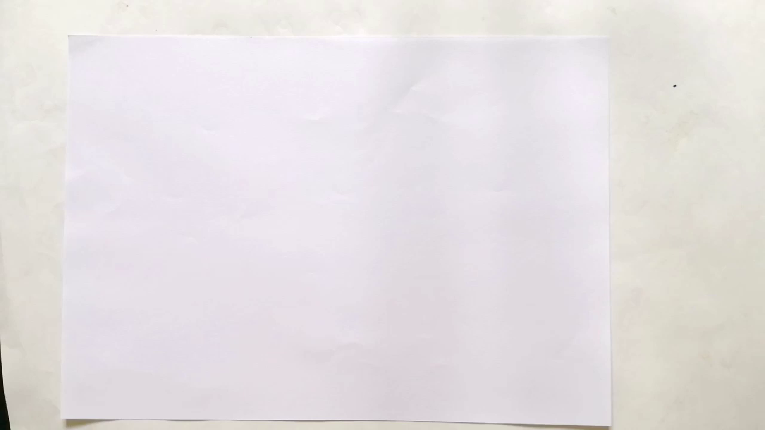
শিখন পরিবেশ সৃষ্টি :
প্রথমে কুশল বিনিময় করে ছবি বা ভিডিও দেখিয়ে আলোচ্য
বিষয় সম্পর্কে সাম্যক ধারণা দিব।

Slide 6
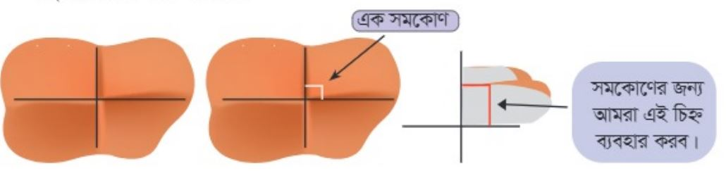
পূর্বজ্ঞান যাচাই :
গতকাল আমরা যা শিখেছিলাম তা হলো কোণ। সমকোণ বলতে বুঝি যে কোণ এর মান ৯০ ডিগ্রী তাকে সমকোণ বলে। চিত্রে সমকোণ দেখানো হলো-

Slide 7
আজকের পাঠ ঘোষণা :
আজকে আমরা শিখবো চতুর্ভুজ কখন আয়ত এবং পাঠ শিরোনাম ‘চতুর্ভুজ’ বোর্ডে লিখে দিব। শিক্ষার্থীরা খাতায় পাঠ শিরোনাম লিখে নিবে।

Slide 8
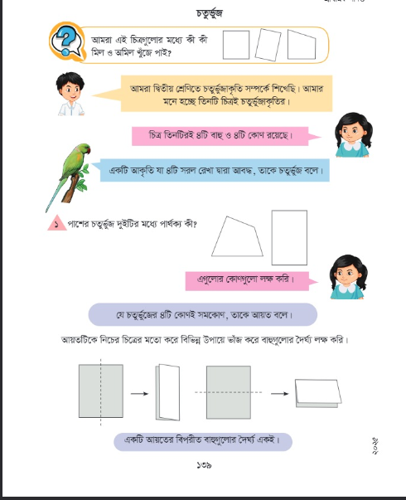
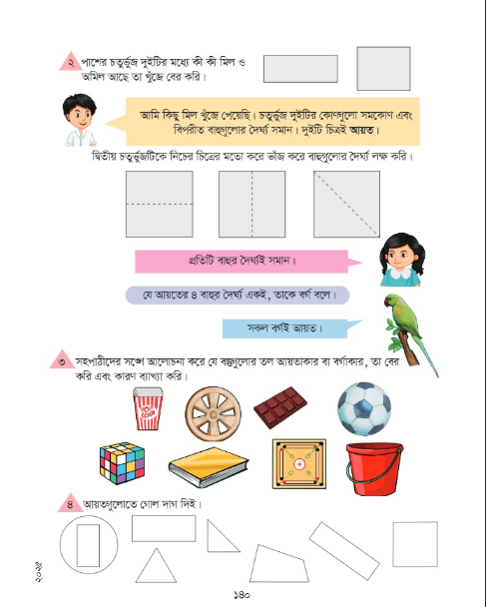
পাঠ স
পাঠ সংশ্লিষ্ঠ ছবি প্রদর্শন : মূলবইয়ের ১৩৯ নং পৃষ্ঠা বের কর এবং তোমরা প্রথমের ৩টি ছবি দেখ ।

Slide 9
মূল প্রশ্ন :
চতুর্ভুজ কখন আয়ত

Slide 10
বাস্তব পর্যায় :
চিত্র-১ এর আকৃতিগুলোর মধ্যে মিল ও অমিল খুজে বের করতে বলবো এবং বাস্তব উপকরণ দেখাব।

Slide 11
অর্ধ-বাস্তব পর্যায় :
চিত্র-১ এর ছবি দেখিয়ে কোণগুলো চিহ্নিত করতে বলবো।

Slide 12
জোড়ায় কাজ : চিত্র-১ এর কোণগুলো চিহ্নিত কর।

Slide 13
বস্তু-নিরপেক্ষ পর্যায় :
কাগজ দেখিয়ে ভাজ করে আয়ত চেনাবো ও বুঝতে সাহায্য করবো।

Slide 14
পাঠ্য বইয়ের সংযোগ : চলো আমরা নিচের কাগজ ভাজ করা অনুশীলন করি।

Slide 15
একক কাজ :
ভাঁজ করা কাগজের বাস্তব অবস্থা এবং সাদা বোর্ডের বাস্তব অবস্থা দেখে আয়তের দ্বিতীয় বৈশিষ্ট্যটি লিখতে দিবো।

Slide 16
শিখন মূল্যায়ন :
জ্ঞান, অনুধাবন ও প্রয়োগ মূলক প্রশ্ন করে মূল্যায়ন করবো-
১। চতুর্ভুজ কাকে বলে?
২। আয়ত কাকে বলে?
৩। আয়তের দুটি বৈশিষ্ট্য কি কি?

Slide 17
সারসংক্ষেপ :
‍আজকের পাঠের শিখনফলের আলোকে মূল বিষয় হলো-
১। চারটি সরল রেখা দ্বারা আবদ্ধ ক্ষেত্রকে চতুর্ভুজ বলে।
২। যে চতুর্ভুজের চারটি কোণ সমকোণ তাকে আয়ত বলে।
৩। আয়তের দুইটি বৈশিষ্ট্য হলো আয়তের চারটি কোণ সমকোণ এবং আয়তের দুইটি বিপরীত বাহু সমান।

Slide 18
পরিকল্পিত কাজ বা বাড়ীর কাজ :
প্রিয় শিক্ষার্থীরা তোমরা আয়ত ও চতুর্ভুজ এঁকে এদের মধ্যকার পার্থক্য লিখে আনবে।

Slide 19

সবাই ভালো থাকবে, সবাইকে অসংখ্য ধন্যবাদ।

